Slide 1
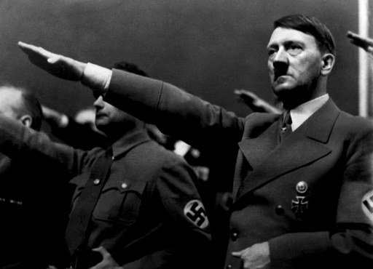
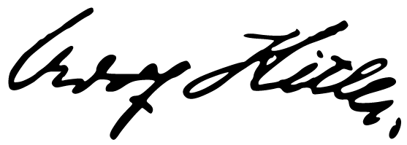
Адольф Гітлер
2 серпня 1934 — 30 квітня 1945
«Якщо ви хочете завоювати любов народних мас, говоріть їм найбезглуздіші і грубі речі»
— Адольф Гітлер

Slide 2
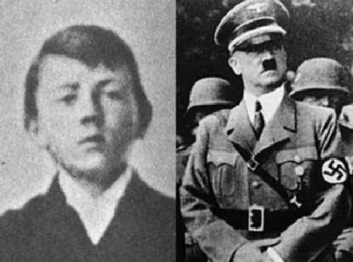
Адольф Шиклигрубер (Гітлер) народився 20 квітня 1889-го року в австрійському містечку Браунау на ріці Інн, неподалік від границі з Німеччиною.
Адольф дуже любив свою матір, незважаючи навіть на те, що вона вважала його «божевільним», відзначаючи, що її дитина не схожа на інших дітей.
З дитинства у нього проявилися художні здібності, але освіти в цьому напрямку не одержав, деякий час працював декоратором і художником поштових листівок. Змалку був замкненим, самотнім, вищої освіти не одержав.

Slide 3
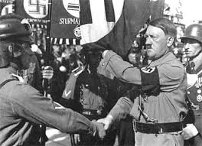
Під час першої світової війни Гітлер пішов на фронт. А коли Німеччина капітулювала, він відчув величезне розчарування. У 1918 році Адольфа Гітлера прийняли до лав «Німецької робітничої партії». Потім він очолив її, перейменувавши політичну структуру в Націонал-соціалістичну німецьку робітничу партію.

Slide 4
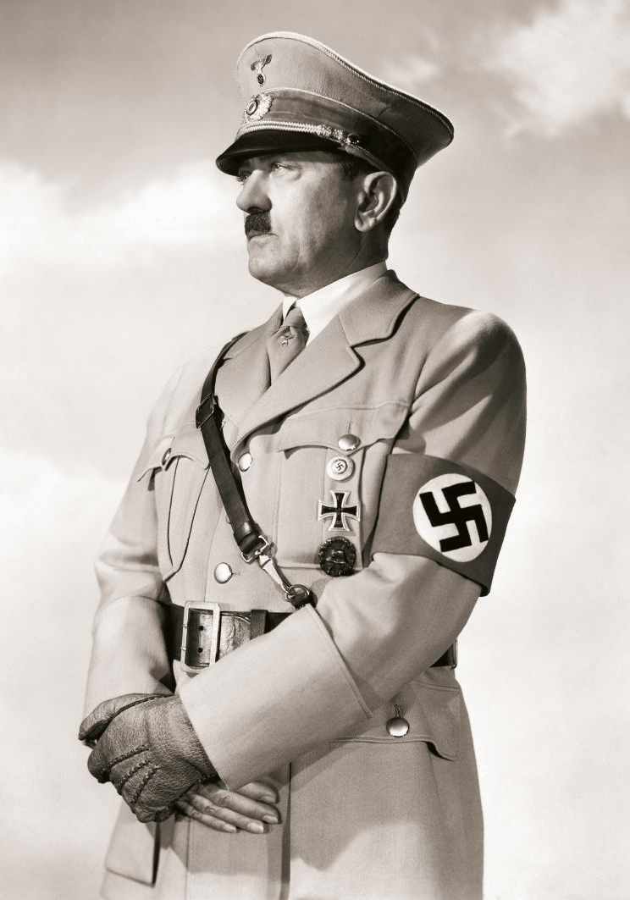
Успішна кар'єра А. Гітлера почалася після Першої світової війни зі вступом його до Німецької робітничої партії. Згодом став її лідером і перейменував на Націонал-соціалістичну робіт­ничу партію.
Багато працював над собою, над своїм голосом, удоскона­люючи ораторські здібності. Навчився моделювати глибину свого голосу, темп мовлення, його виразність, чіткість, уміння жестику­лювати, щоб посилити сказане, надаючи своєму обличчю то милу усмішку, то нищівний гнів. Згодом свої промови посилював тех­нічними засобами: використовував прожектори, гучномовці, музику тощо.

Slide 5
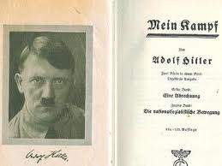
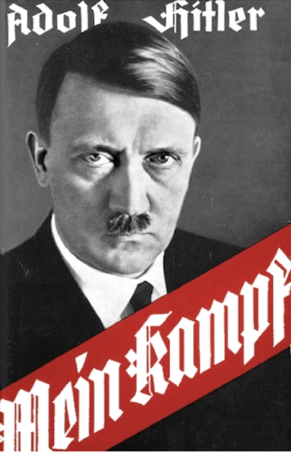
У листопаді 1923 р. організував "пивний" путч у Баварії, який провалився. Проте судовий процес над А. Гітлером зробив його національним героєм. Два роки провів у Ландсберзькій тюрмі, де написав "Майн кампф" ("Моя боротьба", 1925-1926 рр.) Він вису­нув гасло: "Один народ, одна держава, один фюрер". Обіцяв Ні­меччині повернути її велич, а "третій рейх" мав існувати тисячу років.

Slide 6
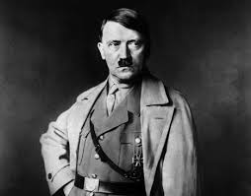
30 січня 1933 року Гітлера обрали главою німецького уряду. Він швидко встановив в державі свій тоталітарний режим, всіляко перешкоджав розвитку радикальних партій. Коли вся влада опинилася в руках Адольфа Гітлера, він назвав Німеччину Третім рейхом, тобто «третьої імперією».

Slide 7
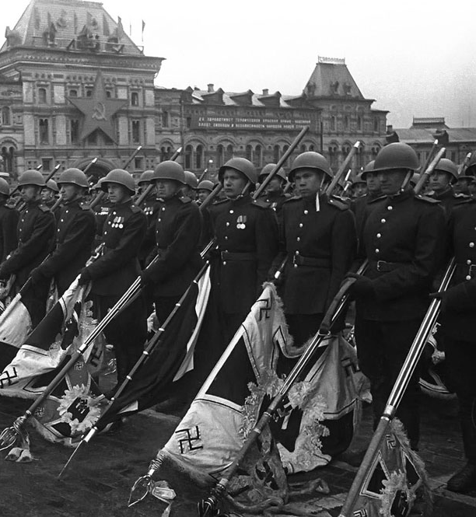
У 1939 році за ініціативою Гітлера почалася друга світова війна — найстрашніша подія в історії людства. Гітлер мріяв завоювати весь світ, але цим мріям протистояли інші держави.
У січні 1933 р. став рейхканцлером німецької фашистської дер­жави. У 1934 р. об'єднав посаду рейхсканцлера з посадою прези­дента після смерті Гіндеибурга. У Німеччині був встановлений режим кривавого фашистського терору.

Slide 8
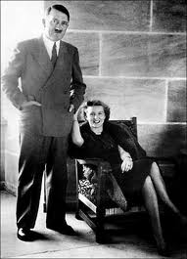
Передбачається, що
30 квітня 1945 року, коли поразка фашистів стала очевидною, Адольф Гітлер і його дружина Єва Браун застрелилися. Однак деякі вчені стверджують, що Гітлер втік до Аргентини, а його смерть була всього лише містифікацією.

Slide 9
Дякуємо за увагу!
Презентацію підготували
учні 10-Б классу
Чубар Діна та Бєлов Євген

